Slide 1
Projektwoche
Ich habe hier bewusst nicht gleich das GOAL Projekt hineingeschreiben – diese Folie ist noch leer – damit sie für alle passt.

Slide 2
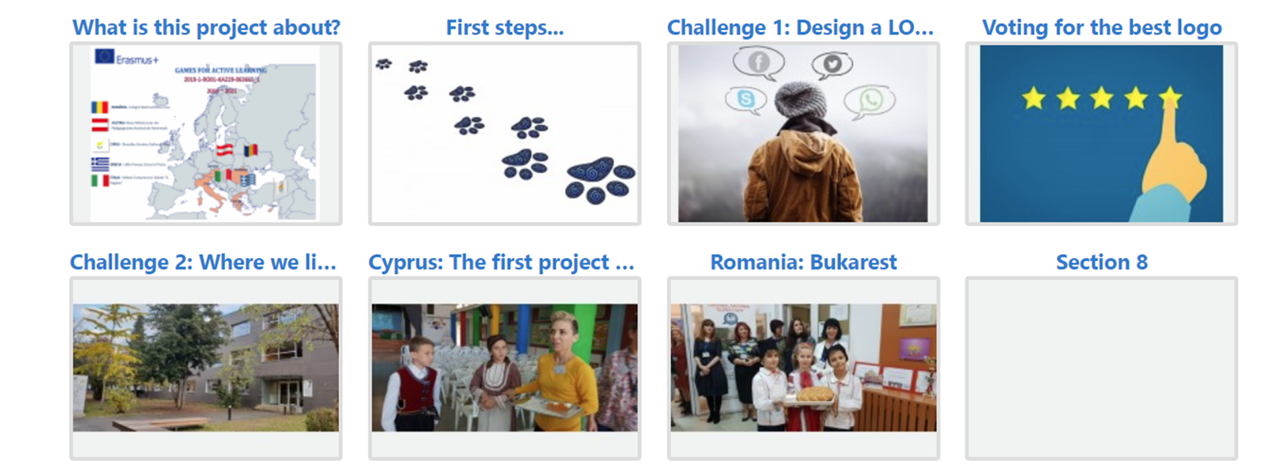

SPIELE….
oder
Freies Spieleprojekt
GOAL: Games for Active Learning
Bisherige Aktivitäten
Nächste Schritte
Projektwoche:
Where we live and work –and -- How we play
März 2020 in Graz: Digital tools for gamified learning
April 2020: Games competition (17.3. – 20.3.)
September 2020: Our Heroes
Oktober 2020: Meeting in Greece (2 teachers – 6 kids) 13.-16. Okt.
März 2021: Meeting in Italy ( 4 teachers) 16. – 19. März
Mai 2021: Meeting in Cyprus: (2 teachers, 6 kids) 25.- 28. Mai

Slide 3

GOAL: Games for Active Learning
Ziele der Spiele in diesem Projektabschnitt
Die Alltagskultur in den Partnerländern/ Partnerschulen kennenlernen (How we live and play)
Grundlegende Informationen über unser Land / unsere Stadt herausfinden – sammeln – und in Form von Spielen für die SuS in den Partnerschulen aufbereiten. (interesting and relevant info – no useless facts)
Kommunikative Kompetenz in Englisch stärken.
zB: Infocards lesen und erstellen, Info mittels Audio – oder Video (QR codes) verstehen bzw. produzieren…
Umgang mit digitalen Werkzeugen üben

Slide 4

GOAL: Games for Active Learning
Erste Ideen …
Brettspiele mit Aufgabekarten: Achtung – die Lösungen müssen irgendwie bereitgestellt werden (Info cards, QR codes zu Textinfo, QR codes zu Audio oder Videoinfo)
Kartenspiele (Quartett, Memory, Domino, … ) Lösungen wie oben
Exit the Room (auch hier müssen die Lösungen irgendwie zur Verfügung gestellt werden)
Unsere Lieblingsspiele: (What and how we play) (Alle Arten von Spielen) Vorstellen – Erklären am besten mündlich mit video (ComPhone, Powerpoint-videos)
Alles soll dann mit den Partnerschulen geteilt werden (Papier, digital …)

